Slide 1
자기소개
멀티캠퍼스
Github 특강
채승병

Slide 2
대학 전공 : 전자공학과
멀티캠퍼스 입과 배경
코로나 상황으로 4차 산업혁명을 가속화 시킴에 따라, IT 공부가 필요하다고 판단
그나마 전공 접점이 있을 분야 중에 인공지능 수업을 선택
전공 접점이 있는, 영상(이미지) 처리 관심 있음 (* 향후 프로젝트 진행시, 꼭 영상(이미지) 처리일 필요는 없음)
수학을 좋아하는 편 (잘하진 않음)

Slide 3
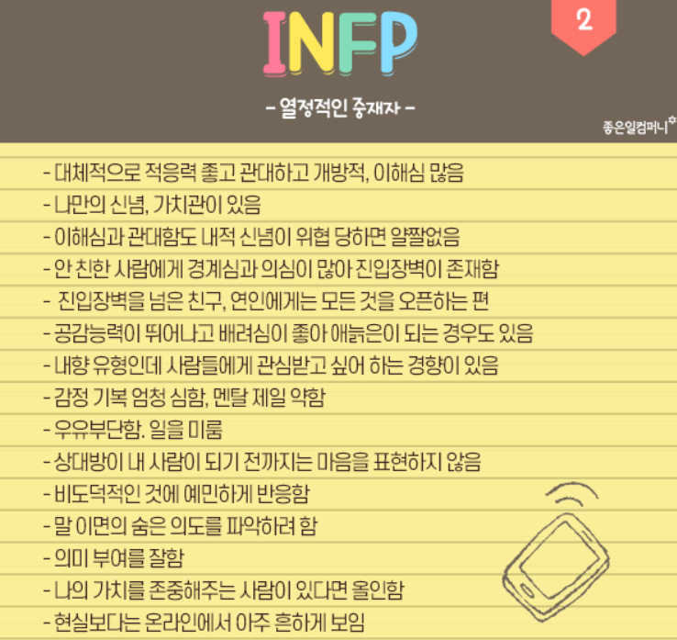
성격 MBTI (INFP)
* MBTI가 16가지 성격으로 나누는 것에 반감이 있으나,
짧은 시간에, 제 성격을 설명하는데 유용하다고 판단되어 기입합니다.
아래는 저와 성격이 다른 부분도 있지만 유사성이 많음

Slide 4
활용 디바이스
약 5년 이상 된 노트북 2개
(하나는 정리가 안되어 있음. 유사시 활용)

